Slide 1
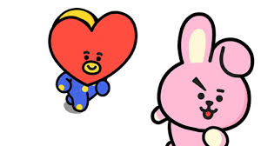
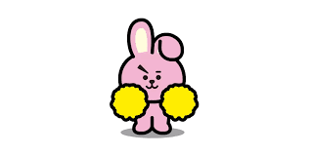
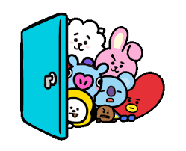
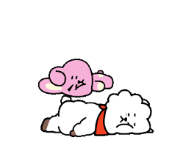

Slide 2
Có mấy cách để phân loại giống vật nuôi??? Là những cách nào???
Có bốn cách để phân lọa giống vật nuôi:
· Theo địa lí.
· Theo hình thái, ngoại hình.
· Theo mức độ hoàn thiện của chúng.
· Theo hướng sản xuất.

Slide 3
Nhiệm vụ của ngành chăn nuôi nước ta là gì???
Nhiệm vụ của ngành chăn nuôi ở nước ta là:
· Phát triển toàn diện.
· Đẩy mạnh chuyển giao tiến bộ kĩ thuật vào sản xuất.
· Đầu tư cho nghiên cứu và quản lí nhằm tạo ra nhiếu sản phẩm chăn nuôi cho nhu cầu tiêu dùng trong nước và xuất khẩu.

Slide 4
Chọn lọc hàng loạt giống vật nuôi là gì???
Chọn lọc hàng loạt giống vật nuôi là:
· Là phương pháp dựa vào các tiêu chuẩn đã định trước, rồi căn cứ vào sức sản xuất của từng vật nuôi để chọn lựa từ trong đàn vật nuôi những cá thể tốt nhất để làm giống.

Slide 5



Slide 6
Bài 34: Nhân giống vật nuôi.
1,Thế nào là chọn phối?
2,Các phương pháp chọn phối
3,Nhân giống thuần chủng là gì?
4,Làm thế nào để nhân giống thuần chủng đạt kết quả?

Slide 7

Bài 34 : Nhân giống vật nuôi
Thế nào là chọn phối?
☞ Chọn con đực ghép đôi với con cái cho sinh sản theo mục đích chăn nuôi gọi là chọn đôi giao phối.
☞ Chọn phối là nhằm phát huy tác dụng của chọn lọc giống. Chất lượng của đời sau sẽ đánh giá được việc chọn lọc và chọn phối giống có đúng hay không đúng.
Chất lượng của đời sau sẽ đánh giá được cái gì???
Thế nào là chọn phối ???

Slide 8

Bài 34 : Nhân giống vật nuôi
2.Các phương pháp chọn phối
✵ Tùy theo mục đích của công tác giống mà có phương pháp chọn giống khác nhau:

Slide 9

Bài 34 : Nhân giống vật nuôi
➢ Chọn phối giống nhau
➢ Chọn phối khác nhau
☞ Muốn nhân lên một giống tốt đã có thì chọn ghép con đực với con cái trong cùng giống đó.
☞ Muốn lai tạo thì chọn con ghép con đực với con cái khác giống nhau.
☞ VD: Chọn phối lợn (heo) Ỉ đực với lợn Ỉ cái sẽ được thế hệ sau đều là những lợn Ỉ (cùng giống với bố mẹ).
☞ VD: Chọn phối gà giống Rốt (có sức sản xuất cao) với gà mái giống Ri (thịt ngon, dễ nuôi, sức đề kháng cao nhưng sức sản xuất thấp) được thế hệ sau là gà lai Rốt-Ri (vừa có khả năng thích nghi tốt, lại có sức sản xuất cao.

Slide 10
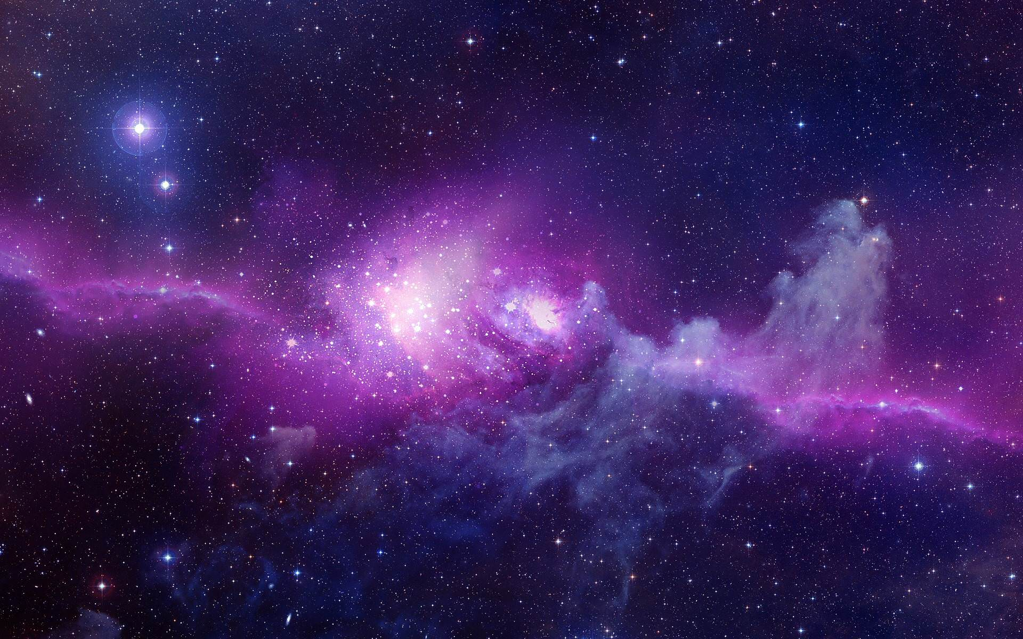
Bài 34 : Nhân giống vật nuôi
3,Nhân giống thuần chủng là gì?
Là phương pháp nhân giống chọn ghép đôi giao phối con đực với con cái của cùng một giống để được dời con cùng bố mẹ.
Nhân giống thuần chủng là gì?
Mục đích của nhân giống thuần chủng là gì ???
Mục đích: tạo ra nhiều cá thể của giống đã có, với yêu cầu là giữ được và hoàn thiện các đặc tính tốt của giống đó.

Slide 11

Bài 34 : Nhân giống vật nuôi
VD:
➢ Để nhân giống lợn Móng Cái, người ta chọn ghép đôi giao phối giữa con đực và và con cái cùng giống lợn Móng Cái.
Bạn hãy nêu một số ví dụ về nhân giống thuần chủng???
➢ Người ta chọn ở thế hệ sau và loại thải những cá thể không đạt yêu cầu.
➢ Cuối cùng, giống lợn Móng Cái được tăng lên về số lượng và chất lượng theo ý muốn.

Slide 12

Bài 34 : Nhân giống vật nuôi
Phương pháp nhân giống
Phương pháp chọn phối
Bạn hãy đánh dấu (x) vào các phương pháp nhân giống vào bảng sau sao cho phù hợp.
Con đực
Con cái
Thuần chủng
Lai tạo
Gà Lơ go
Lợn Móng Cái
Lợn Móng Cái
Lợn Lan đơ rat
Lợn Lan đơ rat
Gà Lơ go
Lợn Móng Cái
Lợn Ba Xuyên
Lợn Lan đơ rat
Lợn Móng Cái
X
X
X
X
X

Slide 13

Bài 34 : Nhân giống vật nuôi
4,Làm thế nào để nhân giống thuần chủng đạt kết quả?
Phải có mục đích rõ ràng.
Chọn được nhiều cá thể đực và cái cùng giống tham gia. Quản lí giống chặt chẽ, biết được quan hệ huyết thống để tránh giao phối cận huyết.
Nuôi dưỡng, chăm sóc tốt đàn vật nuôi, thường xuyên chọn lọc, kịp thời phát hiện và loại thải những vật nuôi có đặc điểm không muốn ở đời sau.
Làm thế nào để nhân giống thuần chủng đạt kết quả???

Slide 14

TRÒ CHƠI CỦNG CỐ KIẾN THỨC

Slide 15
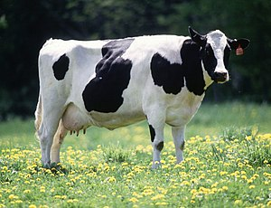
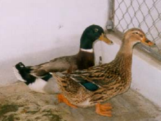
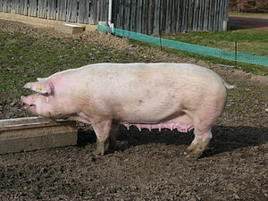
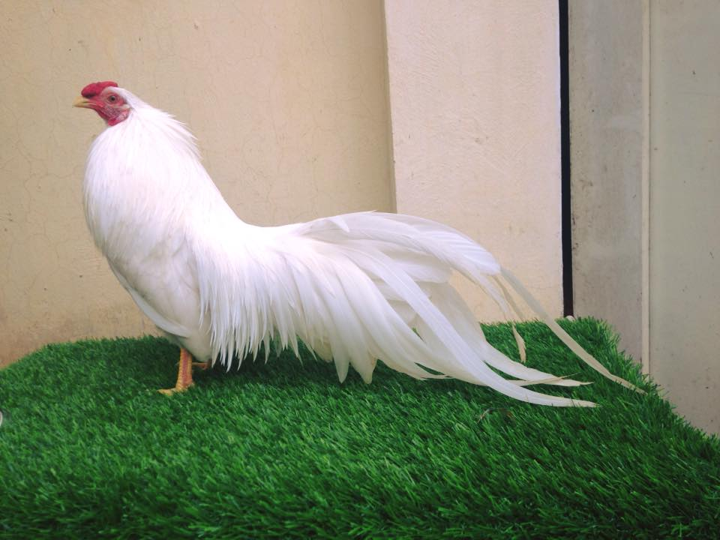
Câu 1
Câu 2
VẬT NUÔI
TỪ KHÓA
Câu 3
Câu 4
Notes:
Nhớ làm nốt bài và gửi bài cho cô

Slide 16
✵ Câu 1: Thế nào là chọn phối???
☞ Chọn phối là chọn con đực với con cái cho sinh sản theo mục đích chăn nuôi.

Slide 17
Câu 2: Điền từ vào chỗ trống sao cho phù hợp???
1. Được gọi là giống vật nuôi khi những vật nuôi đó có cùng__________, đặc điểm chung, _______________ổn định và đạt đến một số lượng cá thể nhất định.
2. Giống vật nuôi có ảnh hưởng đến __________và __________________________. Muốn chăn nuôi có hiệu quả phải biết chọn ___________________.
nguồn gốc
có tính di truyền
năng suất
chất lượng sản phẩm chăn nuôi
giống vật nuôi phù hợp

Slide 18
Câu 3: Nhân giống thuaanf chủng là gì???
Nhân giống thuần chủng là là phương pháp nhân giống chọn ghép đôi giao phối con đực với con cái của cùng một giống để được dời con cùng giống với bố mẹ.

Slide 19
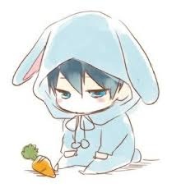
LUCKY NUMBER!!!

Slide 20
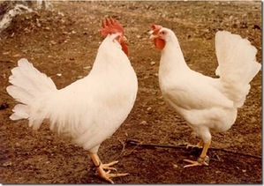
Từ khóa: Vật nuôi
Từ khóa: Đây là những bức tranh về???

